Slide 1
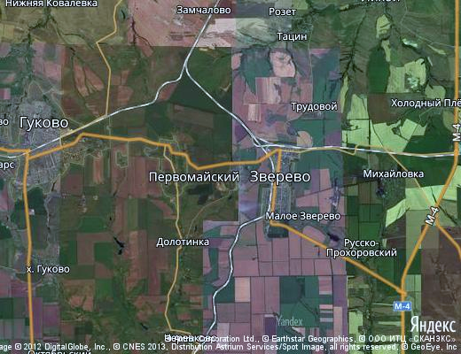
Администрация Долотинского сельского поселения
Проект Бюджета
ДОЛОТИНСКОГО СЕЛЬСКОГО ПОСЕЛЕНИЯ КРАСНОСУЛИНСКОГО РАЙОНА
НА 2025 ГОД
И НА ПЛАНОВЫЙ ПЕРИОД
2026 И 2027 ГОДОВ
(материалы подготовлены с учетом приказа Минфина России от 22.09.2015 года № 145н «Об утверждении Методических рекомендаций по представлению бюджетов субъектов Российской Федерации и местных бюджетов и отчетов об их исполнении в доступной для граждан форме»)

Slide 2
Основа формирования проекта бюджета поселения на 2025 год и на плановый период 2026 и 2027 годов
Прогноз социально-экономического развития Долотинского сельского поселения на 2025-2027 годы
(Постановление Администрации Долотинского сельского поселения от
Основные направления бюджетной и налоговой политики Долотинского сельского поселения на 2025-2027 годы
(Постановление Администрации Долотинского сельского поселения от
Муниципальные программы Долотинского сельского поселения

Slide 3
Проект бюджета на 2025 год и на плановый период 2026 - 2027 годов
Основные приоритеты бюджетной политики
НАПОЛНЯЕМОСТЬ БЮДЖЕТА СОБСТВЕННЫМИ ДОХОДАМИ
ЭФФЕКТИВНОЕ УПРАВЛЕНИЕ РАСХОДАМИ
ПРОВЕДЕНИЕ ВЗВЕШЕННОЙ ДОЛГОВОЙ ПОЛИТИКИ
Первоочередные задачи
ПРЕДСКАЗУЕМОСТЬ И УСТОЙЧИВОСТЬ БЮДЖЕТНОЙ СИСТЕМЫ
КАЧЕСТВЕННОЕ И ЭФФЕКТИВНОЕ МУНИЦИПАЛЬНОЕ УПРАВЛЕНИЕ
СТАБИЛЬНОСТЬ НАЛОГОВЫХ И НЕНАЛОГОВЫХ УСЛОВИЙ
ИНВЕСТИРОВАНИЕ В ЧЕЛОВЕЧЕСКИЙ КАПИТАЛ

Slide 4
Меры, принимаемые для обеспечения сбалансированности бюджета поселения
План мероприятий («дорожная карта») по увеличению поступлений налоговых и неналоговых доходов бюджета Долотинского сельского поселения на 2019-2022 годы
План по устранению с 1 января 2018 года неэффективных налоговых льгот (пониженных ставок по налогам)
Программа оптимизации расходов бюджета Долотинского сельского поселения
План мероприятий, направленный на отмену установленных муниципальным образованием «Долотинское сельское поселение» расходных обязательств, не связанных с решением вопросов, отнесенных Конституцией РФ, федеральными законами, областными законами к полномочиям органов местного самоуправления поселений

Slide 5
Основные характеристики проекта бюджета на 2025-2027 годы
тыс. рублей
Показатель | 2023 год (фактическое исполнение) | Ожидаемое исполнение бюджета на 2024 год | Проект решения
 |  |  | 2025 | 2026 | 2026
I. Доходы всего | 12933,4 | 42145,1 | 94000,0 | 18993,0 | 9629,7
из них:
налоговые и неналоговые доходы | 2870,8 | 3570,7 | 11090,6 | 5361,4 | 4918,0
безвозмездные поступления | 10062,6 | 38574,4 | 82909,4 | 13631,6 | 4711,7
II. Расходы всего | 12934,3 | 41901,3 | 94000,0 | 18993,0 | 9629,7
III. Дефицит (-), профицит (+) | -0,9 | 243,8 | 0,0 | 0,0 | 0,0

Slide 6
Основные параметры бюджета поселения на 2025 год
тыс. рублей
Доходы бюджета поселения | Расходы бюджета поселения
9405,2 | 9405,2
Налог на доходы физических лиц 1376,1 | Культура 2146,9
Налоги на совокупный доход 750,0 | Жилищно-коммунальное хозяйство 1091,3
Налоги на имущество 1487,3 | Национальная оборона 208,0
Безвозмездные поступления 5561,4 | Национальная безопасность и правоохранительная деятельность 10,0
Иные доходы 230,4 | Иные расходы 5949,0

Slide 7
Основные параметры бюджета поселения на 2026 и 2027 годы
тыс. рублей
2026 год |  | 2027 год
6566,1 | 6566,1 | 5963,9 | 5963,9
Налог на доходы физических лиц 2141,2 | Культура 1106,1 | Налог на доходы физических лиц 1647,4 | Культура 943,6
Налоги на совокупный доход 778,5 | Жилищно-коммунальное хозяйство 152,7 | Налоги на совокупный доход 809,6 | Жилищно-коммунальное хозяйство 0,0
Налоги на имущество 1500,1 | Национальная оборона 214,4 | Налоги на имущество 1514,9 | Национальная оборона 0,0
Безвозмездные поступления 1915,5 | Национальная безопасность и правоохранительная деятельность 10,0 | Безвозмездные поступления 1760,8 | Национальная безопасность и правоохранительная деятельность 0,0
Иные доходы 230,8 | Иные расходы 5082,9 | Иные доходы 231,2 | Иные расходы 5020,3

Slide 8
ПОСТУПАЮЩИЕ В БЮДЖЕТ ДЕНЕЖНЫЕ СРЕДСТВА
ДОХОДЫ БЮДЖЕТА
НАЛОГОВЫЕ ДОХОДЫ
БЕЗВОЗМЕЗДНЫЕ ПОСТУПЛЕНИЯ
НЕНАЛОГОВЫЕ ПОСТУПЛЕНИЯ

Slide 9
Расходы бюджета поселения в 2025 году

Slide 10
Расходы бюджета поселения, формируемые в рамках муниципальных программ Долотинского сельского поселения, и непрограммные расходы

Slide 11
Расходы на культуру

